Slide 1
14.2 让电灯发光
南阳市实验学校

Slide 2
学习目标
1、通过实验探究了解电路的组成，形成电路的概念。知道电流方向的规定。通过实验探究，培养学生的分析归纳能力、合作精神、安全操作意识。
2、了解通路、开路、短路，认识短路的危害。
3、通过实物认识电路原件及其符号，会读、会画简单的电路图。

Slide 3
学习重点
1、能辨别通路、开路和短路；
2、会连接电路，会画简单电路图。
学习难点
1、对电流概念的理解；
2、规范地画出电路图。

Slide 4
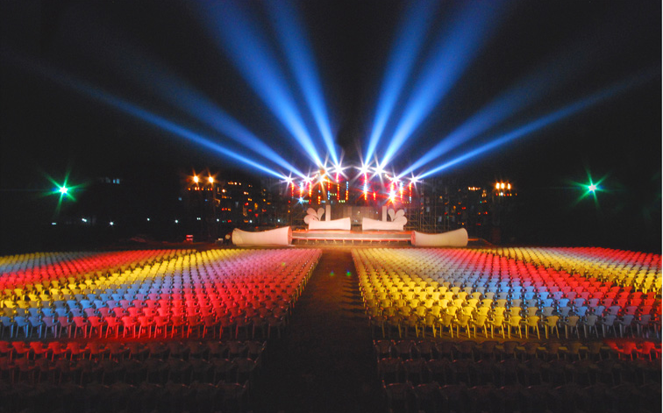
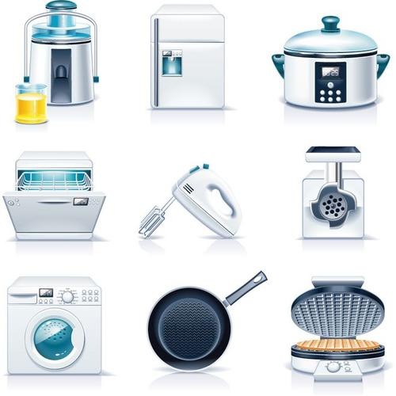
电的应用极为广泛，它在生产生活中是如此重要,那么, 电流是怎样形成的呢？电路的基本构成是怎样的？

Slide 5
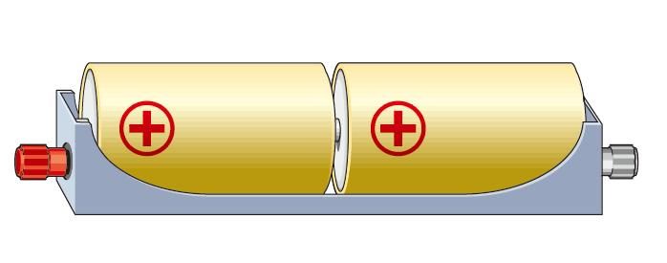
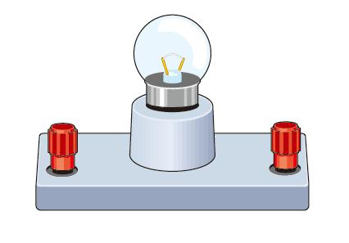
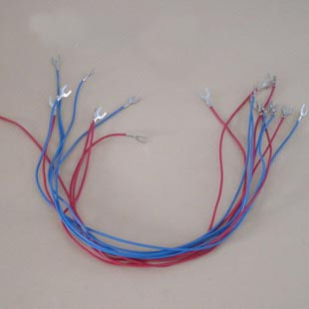
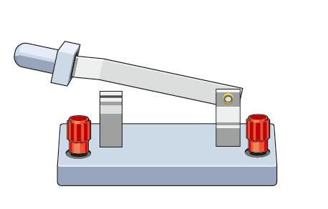
想想做做
实验1：怎样使小灯泡持续发光？
提示：1、连接电路时，开关一定要处于断开状态。
2、不能把电池的两端用导线直接连在一起。

Slide 6
1、注意观察你连接的电路有几个电路元件组成，如何连接的？
2、思考并讨论小灯泡为什么会亮？

Slide 7
一、电路
电源
用电器
1．电路的组成
导线
开关
用导线将电源、用电器、开关等连接成一个电流流通的回路时，便组成了一个电路。

Slide 8
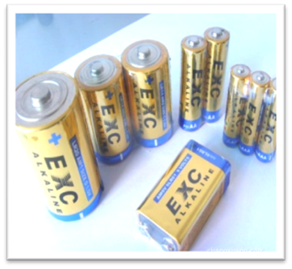
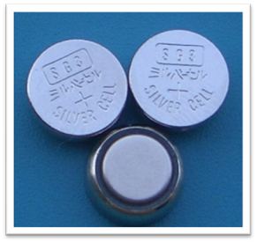
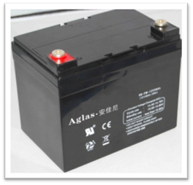
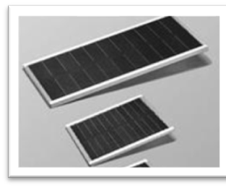
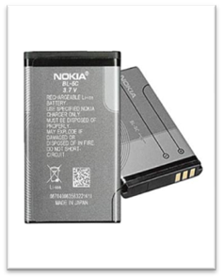
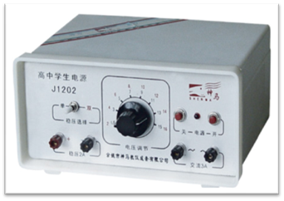
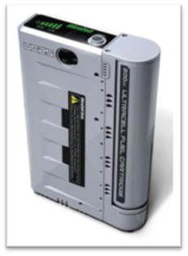
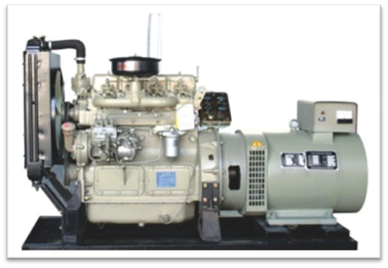
电源：提供电能的装置
各种形式的能转化为电能
干电池
氧化银电池
蓄电池
硅光电池
锂电池
学生电源
燃料电池
发电机

Slide 9
电池有正、负两级。在电路中，电池的正极用“+”表示，负极用“—”什么表示？

Slide 10
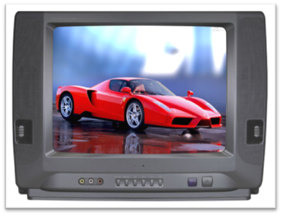
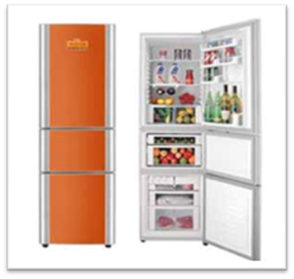
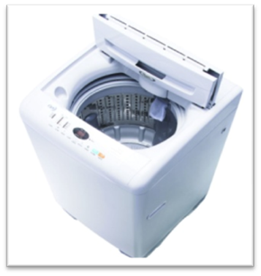
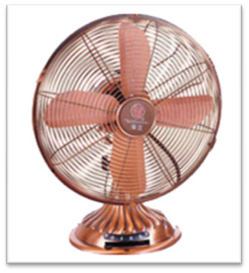
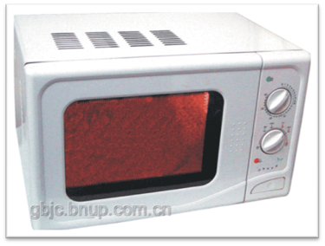
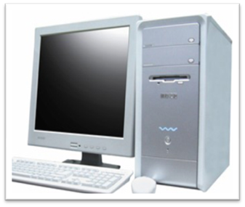
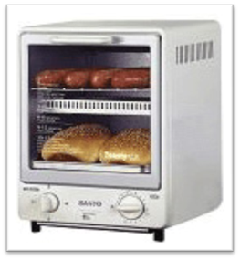
用电器：消耗电能的装置
电能转化为各种形式的能
电视机
电冰箱
洗衣机
电风扇
台灯
微波炉
电脑
电烤箱

Slide 11
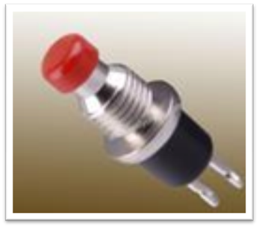
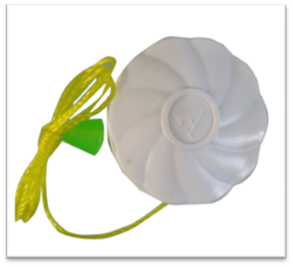
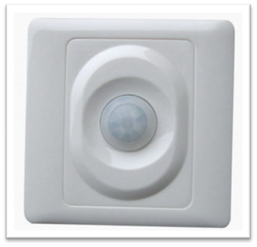
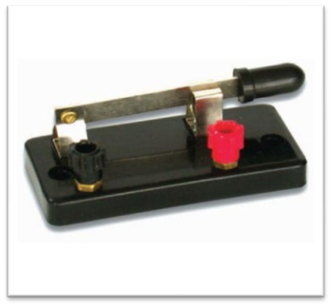
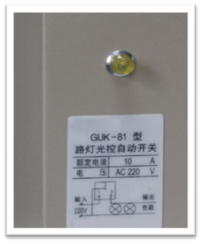
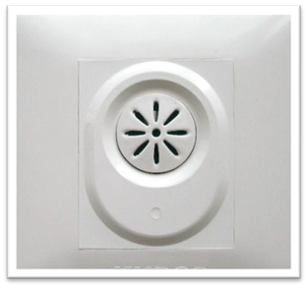
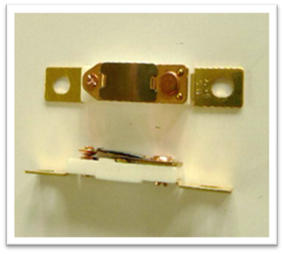
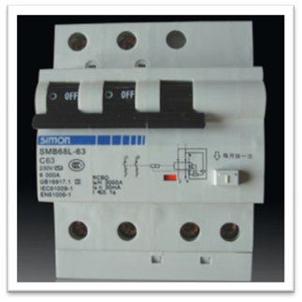
开关：控制电路连通或断开的装置
按钮开关
拉线开关
感应开关
单刀开关
光控开关
声控开关
温控开关
空气开关

Slide 12
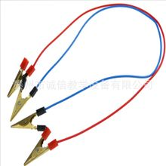
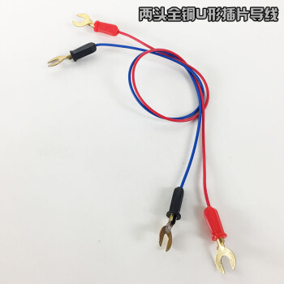
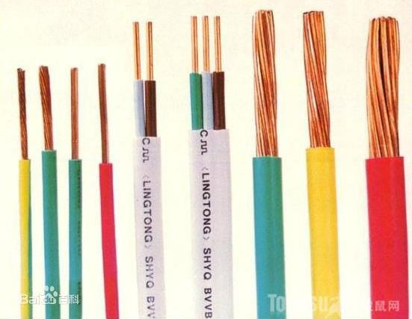
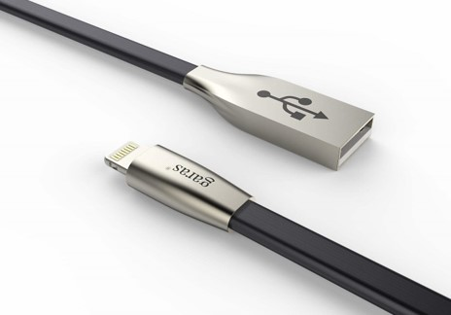
导线
实验室导线
家用导线
（1）导线把用电器连接起来，输送电能，是电流通过的路径。
数据导线
（2）常见导线：
铜芯导线 铝芯导线

Slide 13
电路中有持续电流的条件：
①有电源 ②电路闭合

Slide 14
巩固新知：
1．用 将 、 、 连成一个电流流通的回路，便组成了一个电路．
2．电源是 (填“提供”、“输送”或“消耗”)电能的装置．
3．用电器是 (填“提供”、“输送”或“消耗”)电能的装置．
4．导线是 (填“提供”、“输送”或“消耗”)电能的装置．

Slide 15
练习
下列说法中正确的是：（ ）
C
A、用导线把开关、电灯等用电器连接起来就组成了一个完整的电路
B、干电池、蓄电池、发电机、电动机都是电源
C、电源是使电路中有持续电流的装置
D、用电器是将其他形式的能转化为电能的装置

Slide 16
二、电流的形成
闭合开关，小灯泡发光，表明有持续的电流通过小灯泡。
电流是怎么形成的？

Slide 17
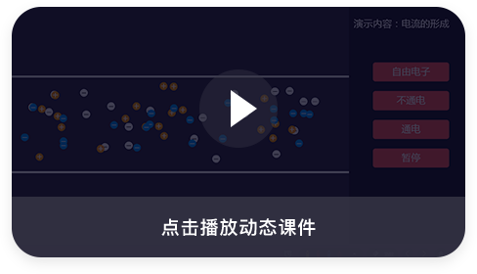

Slide 18
电流的形成
金属导线可以导电的原因：导体内有能自由移动的电荷（带负电的电子）。
自由电子

Slide 19
电流的形成
没有通电时自由电子的运动情况。
自由电子杂乱无章的运动，不能形成电流。

Slide 20
电流的形成
通电时自由电子的运动情况
电荷的定向移动就形成了电流。

Slide 21
电流的形成
电荷的定向移动形成了电流
电流方向
把正电荷定向移动的方向规定为电流的方向
自由电子（负电荷）定向移动方向与电流方向相反

Slide 22
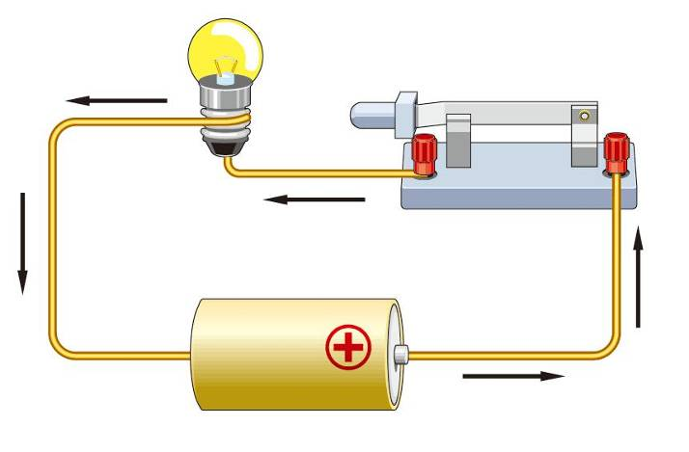
电流的方向
电源接入电路时，在电源外部，电流总是从电源的正极流出，经过导线、用电器等流入电源的负极。

Slide 23
从显像管尾部的热灯丝发射出来的电子，高速撞击在电视机的荧光屏上，使屏幕发光，则在显像管内电流的方向( )
A．电流方向从灯丝到荧光屏
B．电流方向从荧光屏到灯丝
C．显像管内是真空，无法通过电流
D．显像管中电流的方向不断改变
B

Slide 24
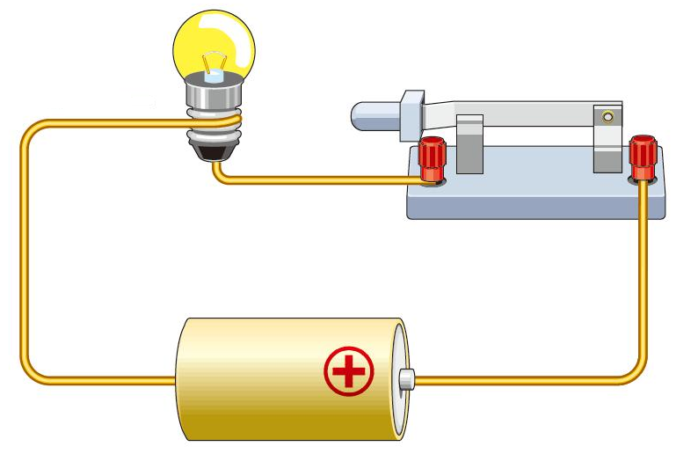
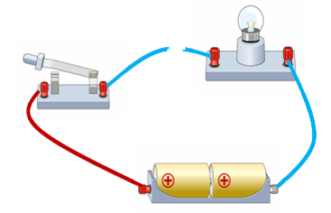
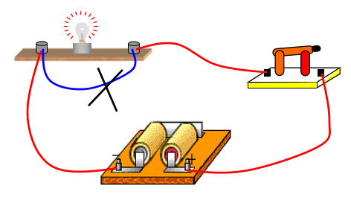
三、电路的三种状态
1、通路：处处连通的电路叫通路
（电路元件能正常工作）
2、开路(断路)：某处断开的电路叫开路（电路元件不能正常工作）
3、短路：用导线直接把电源的两极连接起来的电路（电流不经过用电器）

Slide 25
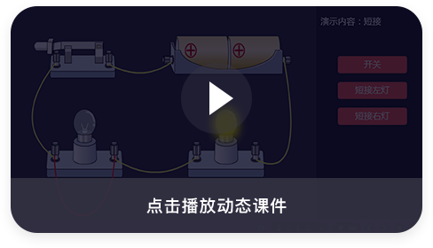

Slide 26
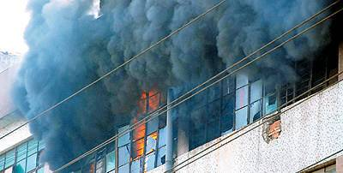
短路的危害：
短路时，电流很大，会烧坏电源和导线。在生产和生活中发生短路，轻则用电器不能工作，重则会引起火灾。所以，一般情况下短路是绝对不允许的。

Slide 27
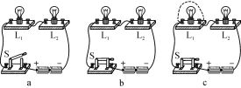
取两节干电池，一个开关，两个灯泡，若干导线，完成下列3个实验，并回答问题：
(1)a图中，开关断开，灯泡 (填“能”或“不能”)发光，电路为 (填“通路”“开路”或“短路”)．
(2)b图中，开关闭合，灯泡 (填“能”或“不能”)发光，电路为 (填“通路”“开路”或“短路”)．
(3)c图中，开关闭合，两个灯泡将 (填“能”或“不能”)发光．将一根导线接在L₁的两个接线柱上，发现 ．

Slide 28
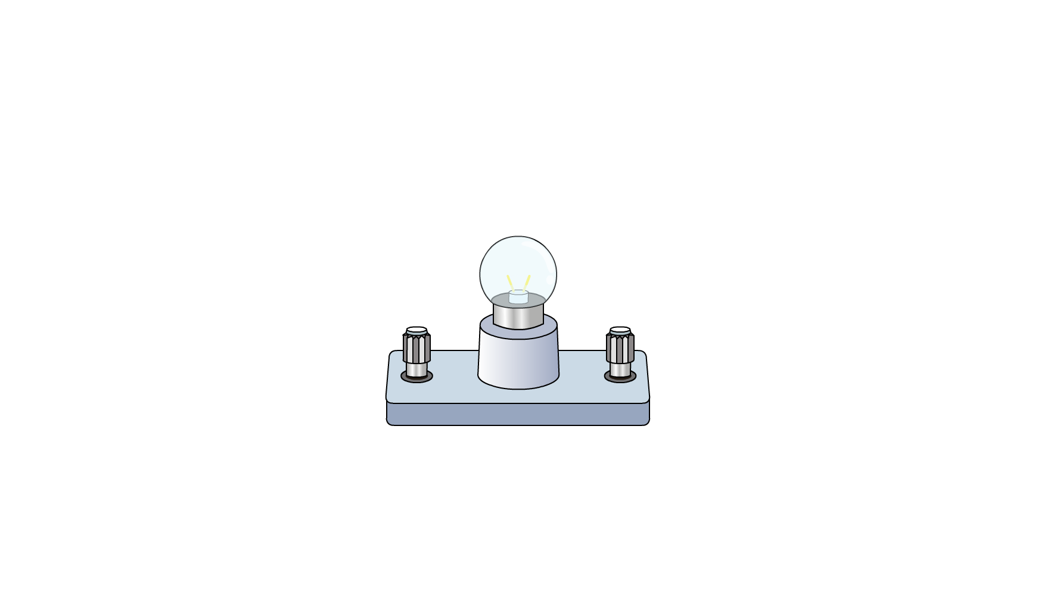
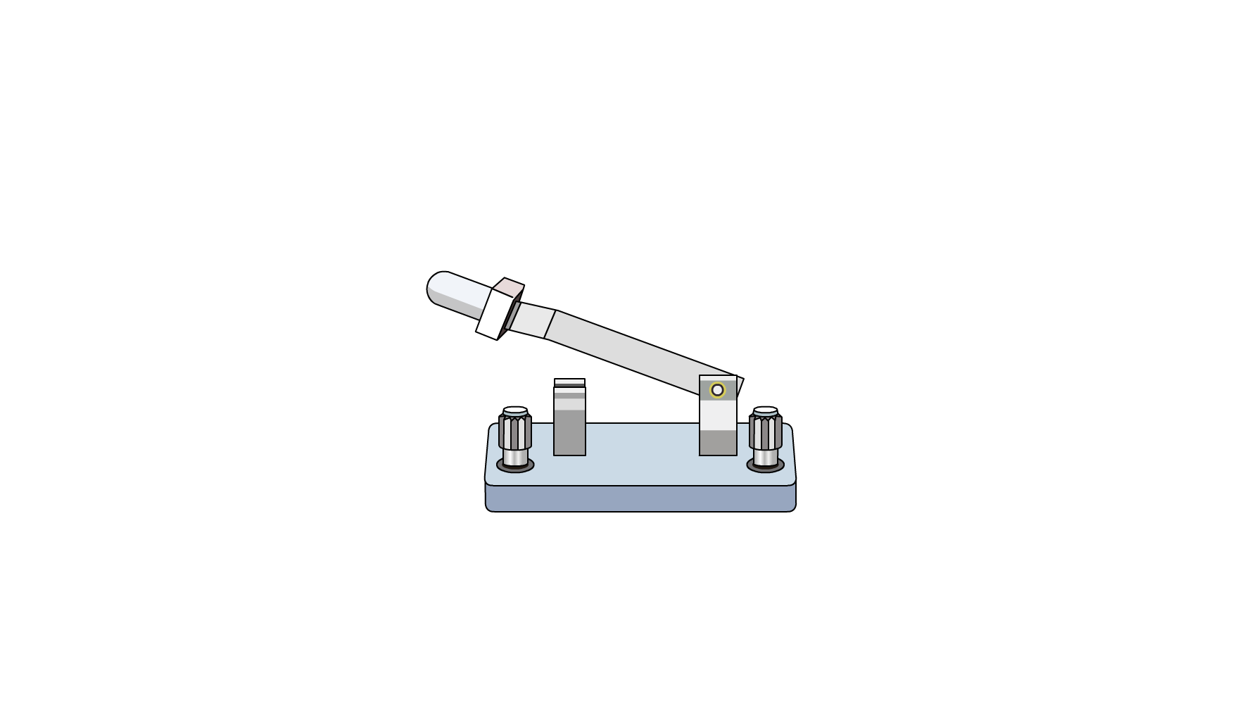
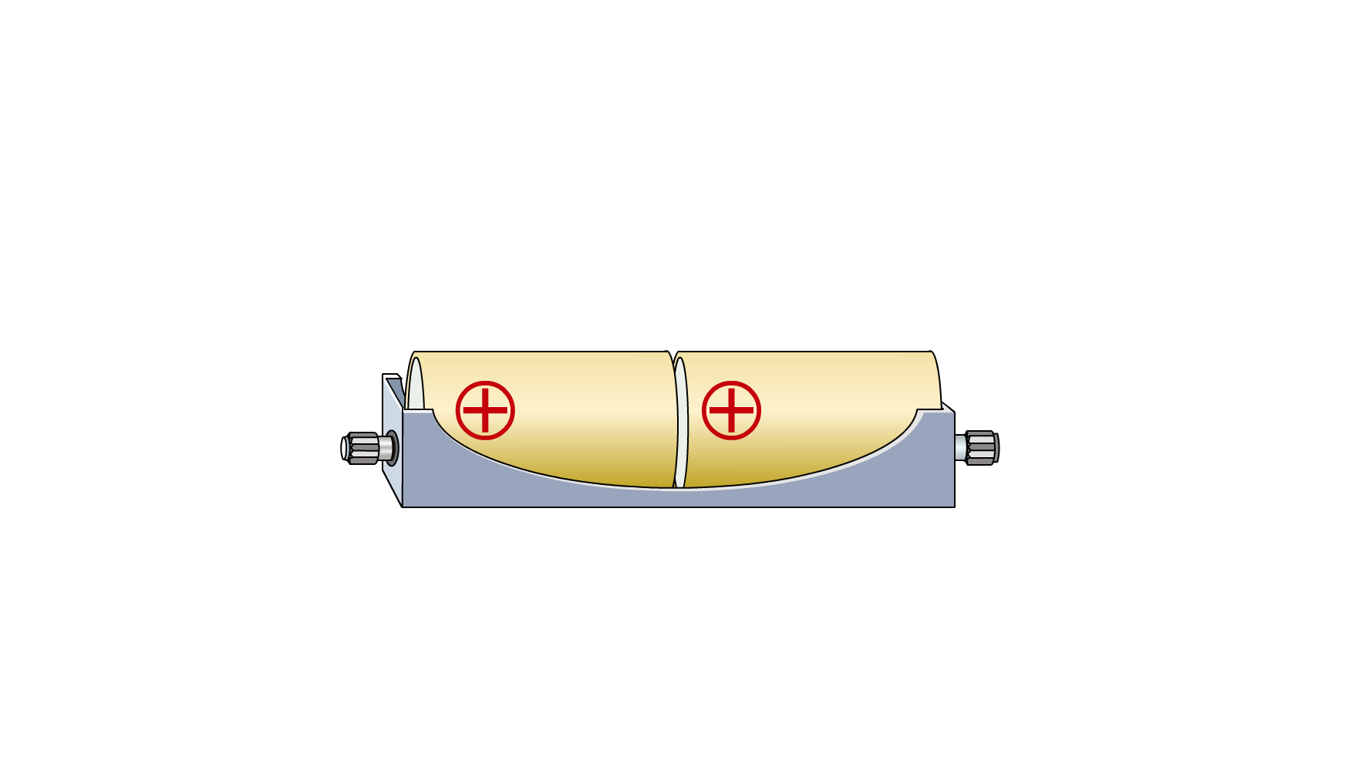
请分析如下电路图，指出连错的导线，并改正。

Slide 29
请分析如下电路图，指出连错的导线，并改正。

Slide 30
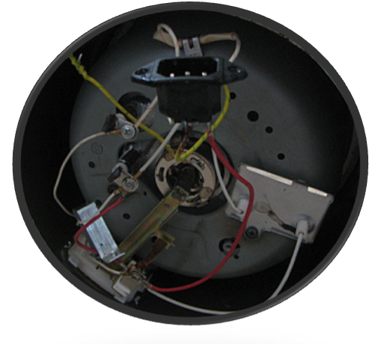
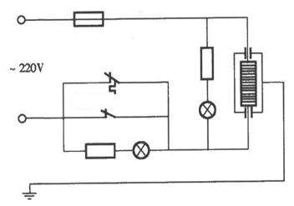
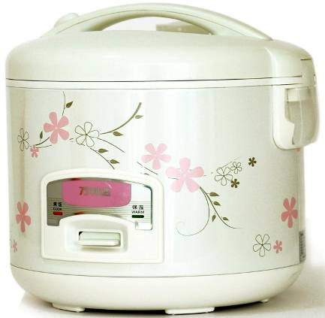
四、电路图
熔断器
发热器
加热指示灯
保温指示灯
电饭锅下面的电路。是不是眼花缭乱？
用规定的符号表示电路连接情况的图，叫做电路图。

Slide 31
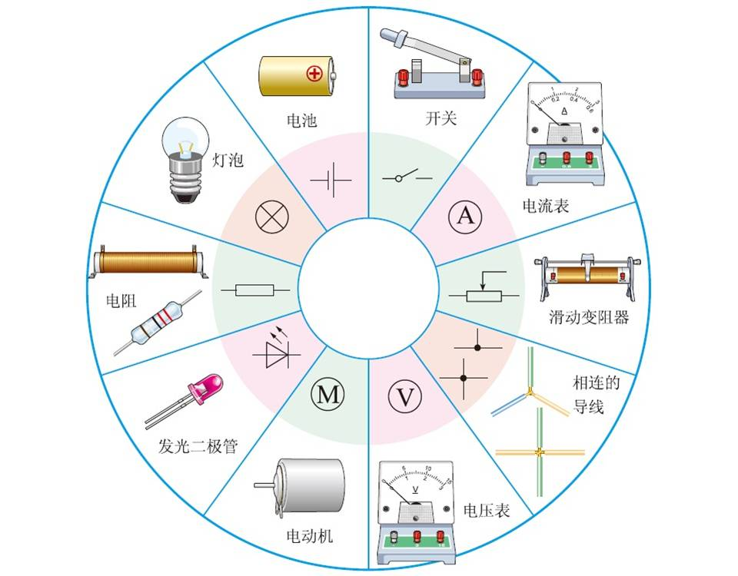
元件符号

Slide 32
画电路图
请画出以下电路的电路图。
-
实物图
电路图

Slide 33
画电路图
画电路图的要求：
（1）要用统一符号表示。
（2）连线时要画得横平竖直，不能有断开。
(3)元件不能画在拐角处（滑动变阻器除外）
（4）线路要画得简洁、整齐、美观、布局合理。

Slide 34
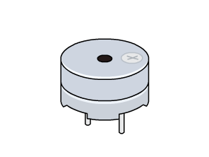
请根据电铃的电路图，用画笔代替导线，连接相应的电路？

Slide 35
电路图一般是方框图，画电路图首先要明确实物图中的电流方向，其次要明确电流流经电路元件的顺序，然后按照电流流经电路元件的顺序，把电路元件用符号表示出来，就形成了电路图．

Slide 36
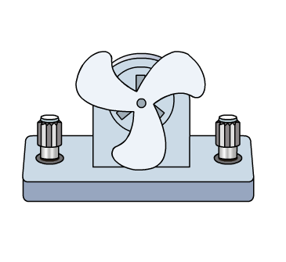
请画出以下电路的电路图。

Slide 37
实
物
图
电
路
图

Slide 38
总结
形成：
电荷的______移动
定向
电 流
正电荷定向移动的方向
方向：
电 流 和 电 路
负电荷定向移动的反方向
简单电路的组成：
______、用电器、______和导线
电源
开关
电源：
提供电能
用电器：
消耗电能
各元件的作用：
电 路
开关：
控制电路
导线：
传输电能
电路图：
用规定的符号表示电路连接情况的图
电路的三种状态：
____路、____路和____路
通
短
断

Slide 39
完成课本
P66——67课后作业

